Slide 1

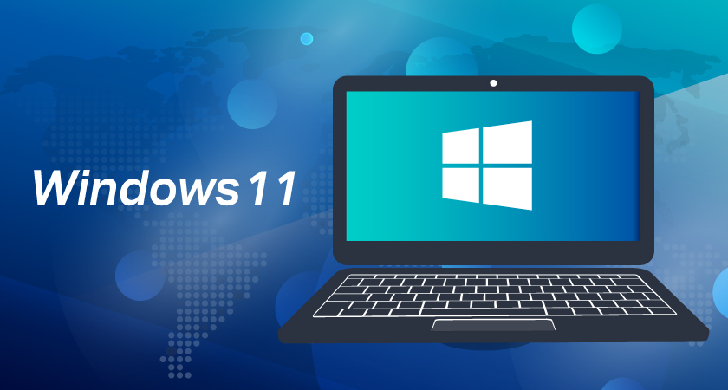




PC入替えの
今がチャンス！
新しいPC を 導入 したら
クラウド で 新しいセキュリティ対策を
クラウドサービスなら一部導入から始めて、必要に応じて段階的なライセンス追加が可能。
まずは新しく購入するPCから、新しいセキュリティ対策を始めてみませんか？
M365の
セキュリティ
対策
IT資産管理
情報漏えい
対策
強固な
マルウェア
対策
ー セキュリティ対策にこんな課題はありませんか？ ー
□ リモートワークだとリアルタイム
にログ収集ができない
オンプレサーバーの管理も負担…
□ ウイルス対策ソフトは導入して
いるが、被害の報道も多いし
ちゃんと守れるのか不安…
□ M365を導入しているが、
利用実態の把握や設定見直しを
したことがない…
クラウド型の製品に切り替えれば、インターネット経由で「いつでも」「どこにいても」リアルタイムにログ収集が可能。
オンプレミスの管理サーバーがなくなるので管理負担も軽減できます。さらにPCとスマホの一元管理も可能に‼
サイバー攻撃は巧妙でよりスピード感のある手法に進化を遂げており、従来型のパターンマッチング方式のウイルス対策ソフトでは対応できません‼
AI技術を活用した最新型のウイルス対策にアップデートしましょう。
設定ミスや、サービスのバージョンアップに伴う仕様変更によって、Microsoft 365 経由の情報漏洩事件が増加中です。監査ログのチェックが簡単にできる製品や、プロの目による診断サービスを活用しましょう。
で対策を！詳細はこちら → → →

Slide 2





シリーズで
セキュリティ対策をレベルアップしましょう‼
☑ リモートワークだとリアルタイムにログ収集が
できない。オンプレサーバーの管理も負担…
☑ ウイルス対策ソフトは導入しているが、
被害の報道も多いしちゃんと守れるのか不安…
Level UP
Level UP
クラウドIT資産管理・セキュリティ対策
AI技術でウイルスを99％※検知
テレワーク環境下でも、インターネット 経由でPC操作ログを取得。情報漏えいリスクの高い操作が発生した場合に、リアルタイムに利用者、管理者に通知します。
クラウド型なのでクライアントをインストールするだけですぐに使い始められます。
業界最高峰のAIアンチウイルスをお手軽に導入可能。ネットワーク環境問わず、オフラインでも検知率は変わりません。
クラウド型なので面倒なサーバー構築やメンテナンスも不要。さらにパターンファイルの更新も不要で管理が簡単です。
※ 2018 NSS Labs Advanced Endpoint Protection Test結果より
☑ M365を導入しているが、 利用実態の把握や設定見直しをしたことがない…
Level UP
Microsoft 365 の情報漏えい対策
実績豊富なプロの目でリスクの有無を診断
Microsoft 365 健康診断パッケージ
Microsoft 365 の監査ログを閲覧しやすいように成形し、レポーティングや複数条件を組み合わせた詳細検索ができます。
組織外共有やゲストユーザー招待、時間外操作など、セキュリティリスクのある操作を発見した場合に通知します。
CISベンチマークとエムオーテックスの独自基準により、厳選した検査項目にポイントを絞ることでコストダウンを実現。
最短5営業日で、誤った外部公開設定や不必要な権限設定など、重大な情報漏えいにつながるリスクの有無を報告します。
エムオーテックス株式会社
●お問い合わせ窓口：営業部
●お問い合わせ先
【大 阪】〒532-0011 大阪市淀川区西中島5-12-12 エムオーテックス新大阪ビル
【東 京】〒108-0073 東京都港区三田3-5-19 住友不動産東京三田ガーデンタワー22F
【名古屋】〒460-0003 名古屋市中区錦1-11-11 名古屋インターシティ3F
【九 州】〒812-0011 福岡市博多区博多駅前1-15-20 NMF博多駅前ビル2F
06-6308-8980(大阪・九州) 03-3455-1811 (東京) 052-253-7346(名古屋)

